Slide 1
CHÀO MỪNG CÁC EM ĐẾN VỚI TIẾT
TIẾNG VIỆT LỚP 1
Giáo viên: ......................

Slide 2
Bài 2: B b `

Slide 3
Tiết 1

Slide 4
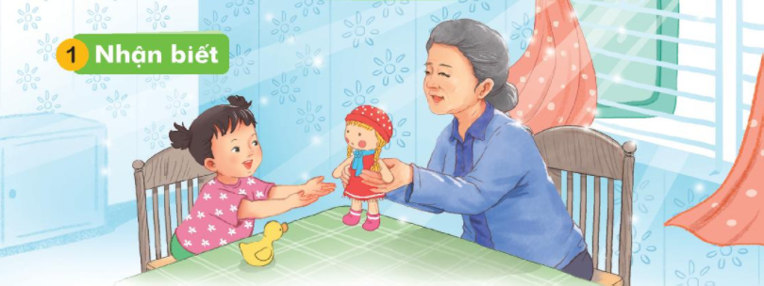
1
Nhận biết
Baø cho beù buùp beâ

Slide 5
2
Đọc
b
b | a
b | a
ba
Bà

Slide 6

ba

Slide 7
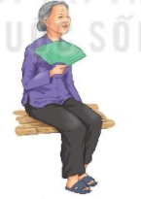
Bà

Slide 8
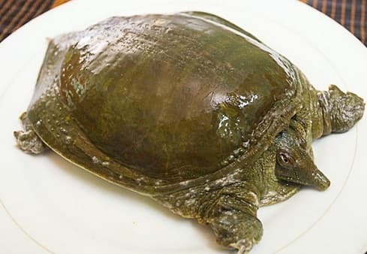
ba ba

Slide 9
ba
bà
ba ba

Slide 10
2
§äc
b
b | a
b | a
ba
bµ
ba
bµ
ba ba

Slide 11
Viết Bảng

Slide 12
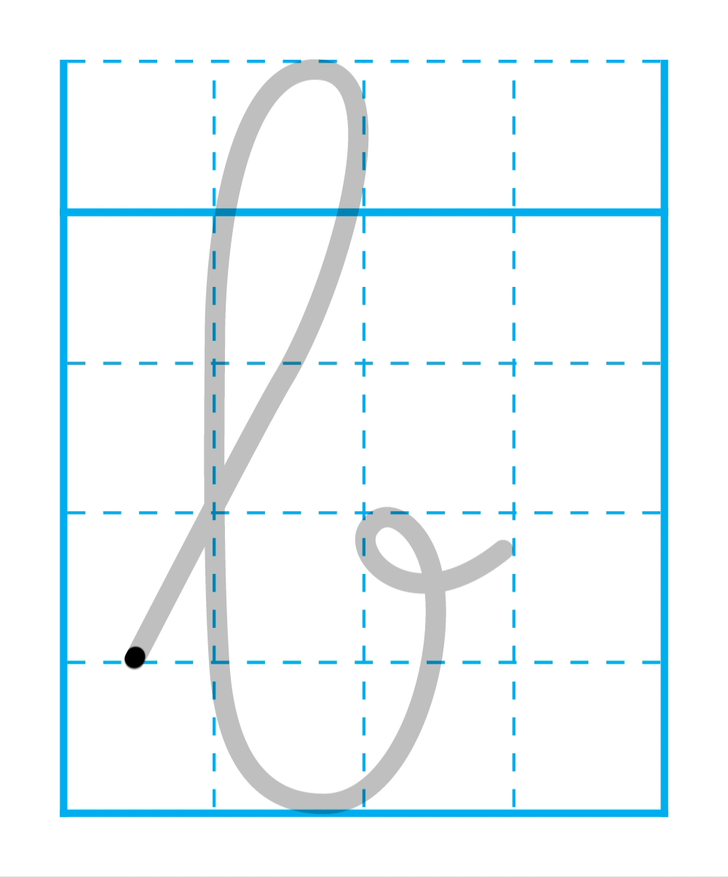

Slide 13
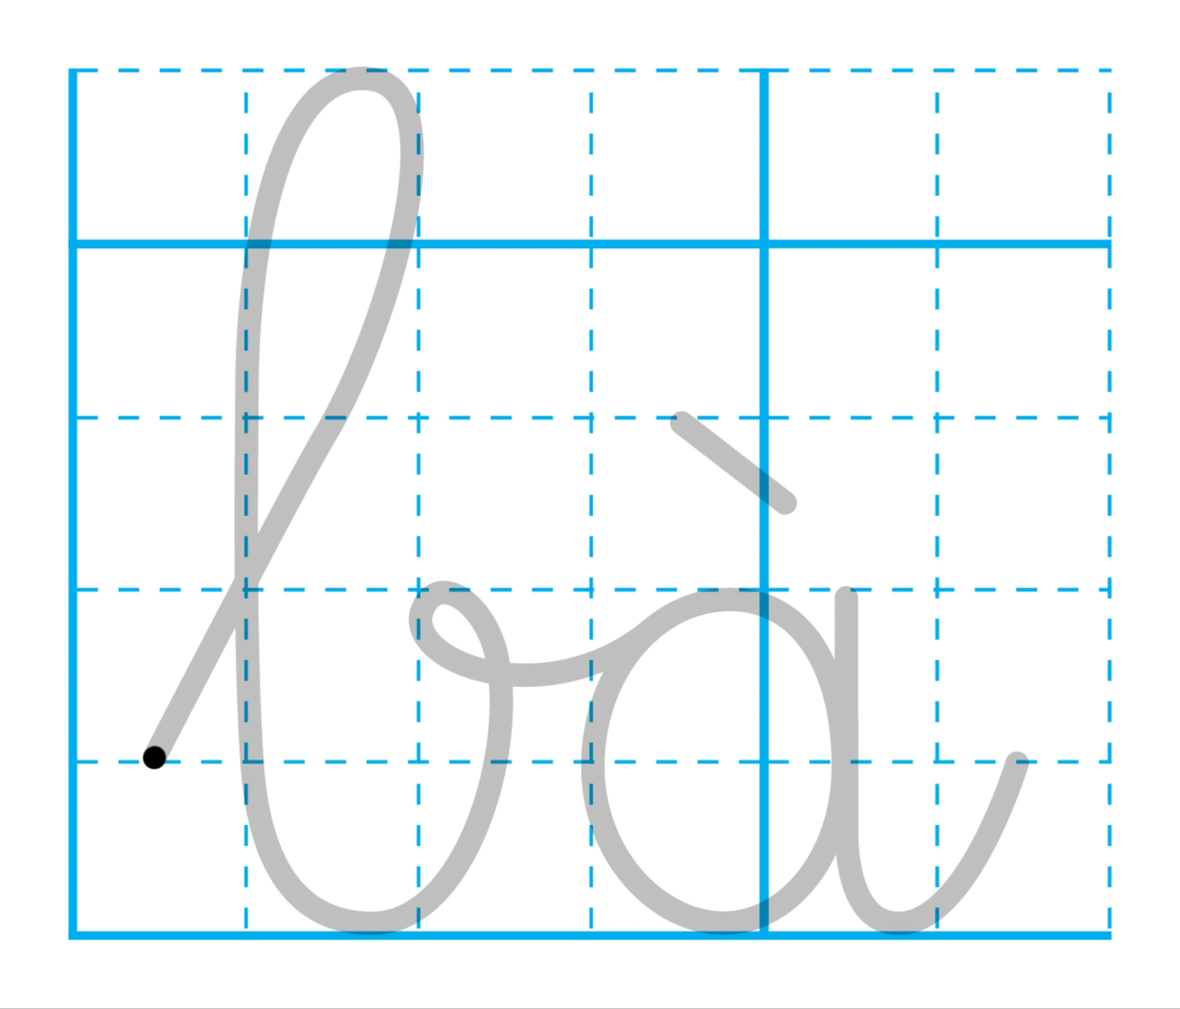

Slide 14
Tiết 2

Slide 15

3
Tập viết

Slide 16
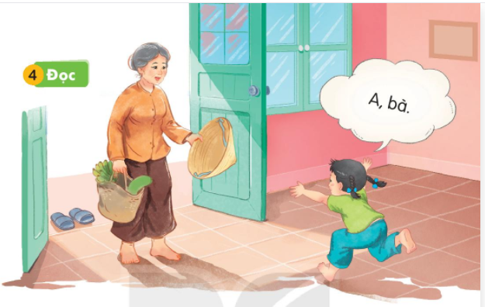
4
Đọc

Slide 17
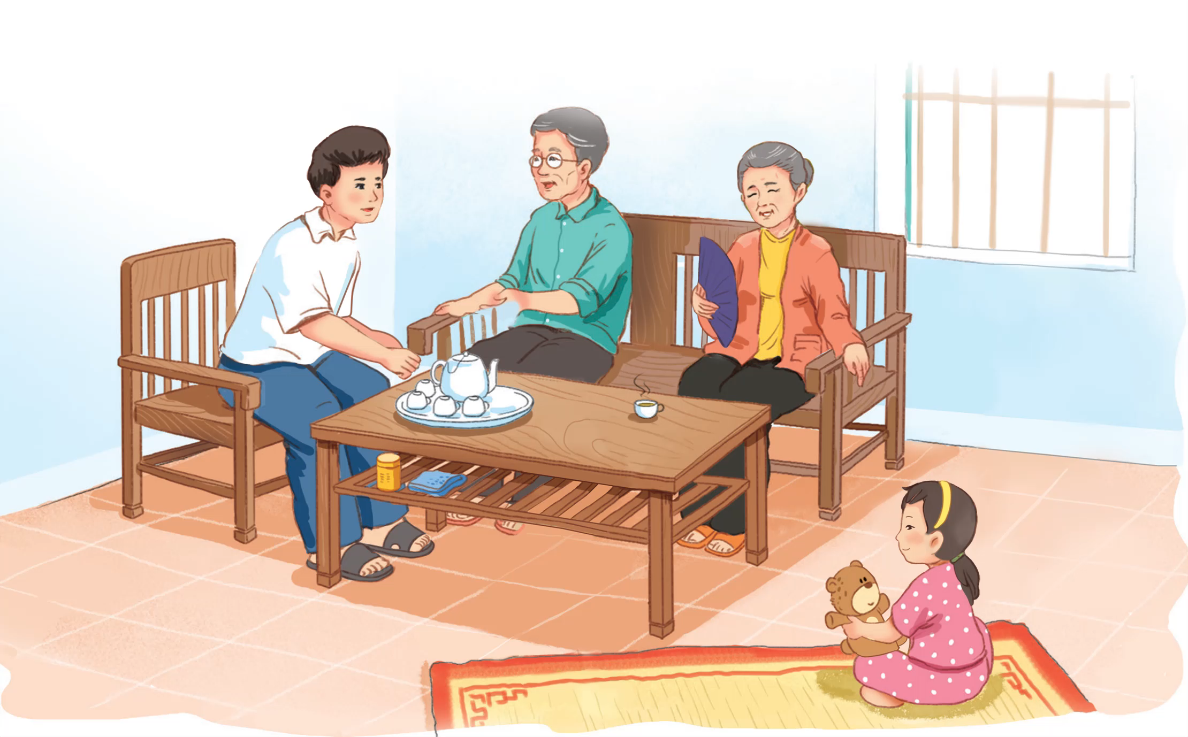

Slide 18
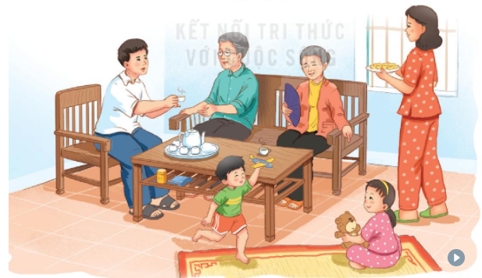
5
Nói
Gia đình

